Slide 1
Конфликты ценностей, лежащих в основе норм Конституции РФ
Национальный исследовательский университет «Высшая школа экономики»
Лицей
Выполнила:
Шарипзянова Р.Р.
Супервайзер:
Шаповалов И.А.
Научный консультант:
Шаповалов И.А.
Москва, 2015г.

Slide 2
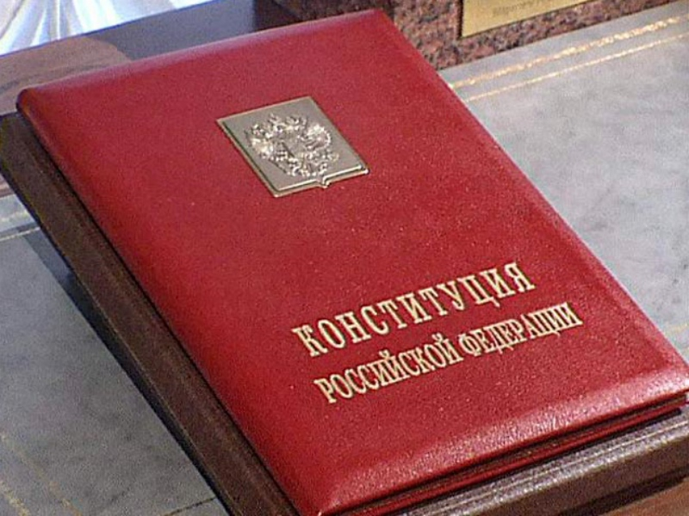
Конституция Российской Федерации – нормативно-правовой акт РФ, который «имеет высшую юридическую силу, прямое действие и применяется на всей территории РФ» (п. 1 ст.15 Конституции РФ)

Slide 3
Ключевой исследовательский вопрос:
«Какие конфликты ценностей, лежащих в основе норм Конституции РФ, можно обнаружить при ее исследовании?»
«Права и свободы человека и гражданина являются непосредственно действующими. Они определяют смысл, содержание и применение законов, деятельность законодательной и исполнительной власти, местного самоуправления и обеспечиваются правосудием» (ст.18 Конституции РФ)

Slide 4
Ход работы:
1. Исследование текста Конституции РФ и выделение наиболее ярко выраженных конфликтов ценностей
2. Выбор одного из этих конфликтов, на примере которого будет проводиться исследование
3.Изучение материалов решений Конституционного Суда и ЕСПЧ, поиск среди них таких, которые проиллюстрируют выбранный конфликт
4.Анализ отобранных решений и обоснований, представленных судом
5.Обобщение полученных данных, формулирование выводов и заключения

Slide 5
1. Исследование текста Конституции РФ и выделение наиболее ярко выраженных конфликтов ценностей
ценность достоинства личности и ценность свободы мысли и слова
ценность свободы вероисповедания и ценность национальной безопасности
ценность прав и свобод человека и гражданина(ст.2 Конституции РФ) и ценность обеспечения обороны страны и безопасности государства

Slide 6
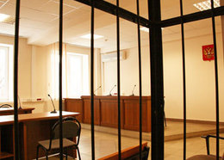
3.Изучение материалов решений Конституционного Суда и ЕСПЧ
Дело «Свинаренко и Сляднев против России» («дело о клетках»)

Slide 7
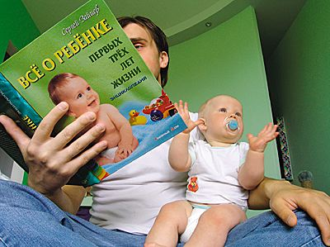
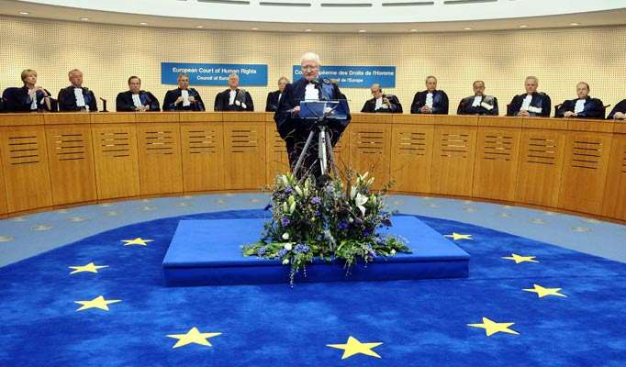
Дело «Константин Маркин против России»

Slide 8
Постановление конституционного суда №4-П от 12 марта 2015

Slide 9
5. Выводы:
в основе норм Конституции РФ присутствуют противоречия
ограничение прав и свобод наиболее часто объясняется ценностью публичных интересов
Конституционный суд и ЕСПЧ в каждом отдельном случае рассматривают, насколько ограничение прав и свобод человека обоснованно, разумно, справедливо, соразмерно общественной опасности
причиной несовпадения мнения судов по одному делу может стать различное понимание общественной опасности

Slide 10
Заключение
итоги исследования
перспективы для продолжения исследования
комментарии

